Slide 1



Mostra de
Sistema Integrado de Avaliação de Eventos de Promissão/SP
Da prancheta ao dado em tempo real: totem físico, app mobile e gestão pública
Extensão
Discentes: Gabriel Soares, Gustavo Labos, Livia Gomes, Lucas Altino
Curso: TSI — Tecnologia em Sistemas para Internet (4º Semestre)
Parceiro: Prefeitura Municipal de Promissão / Diretoria de Turismo

Slide 2
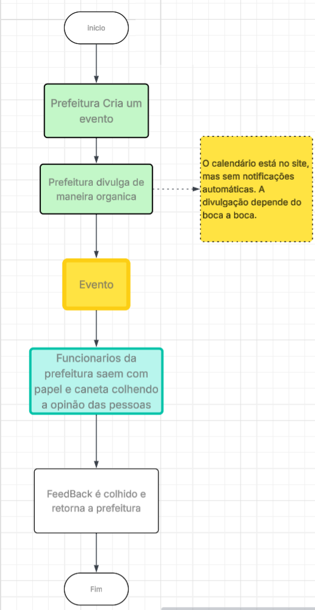
MOSTRA DE EXTENSÃO • SNCT 2026 • Ciência Delas • IFSP CAMPUS BIRIGUI
Introdução
• Contexto de Promissão/SP: Município paulista com ~35 mil habitantes, forte identidade turística e eventos comemorativos (Festa do Peão) que reúnem de 2.000 a 5.000 pessoas por edição.
• Gargalo da Coleta Manual: Atualmente, servidores municipais utilizam prancheta e papel para entrevistar o público em meio à aglomeração.
• Retrabalho e Falta de Dados: Fichas de papel se perdem, exigem semanas de digitação em planilhas e geram relatórios tardios — impedindo correções durante o evento.
• Parceria Institucional: Projeto concebido em parceria direta com a Diretoria de Turismo de Promissão para transformar a gestão de eventos com dados em tempo real.
2

Slide 3
MOSTRA DE EXTENSÃO • SNCT 2026 • Ciência Delas • IFSP CAMPUS BIRIGUI
Objetivos
• Objetivo Geral: Desenvolver e implantar um ecossistema integrado de coleta de feedback, engajamento e inteligência pública para os eventos municipais de Promissão, unificado centralmente pelo CPF do cidadão.
Objetivos Específicos:
  - Totem de Autoatendimento: Criar quiosque físico de toque rápido (menos de 20s), acessível para idosos e famílias da zona rural sem depender do celular.
  - Mobilidade & Gamificação: Disponibilizar Web App do Cidadão com agenda, avaliação aberta e acúmulo de pontos retroativos no CPF.
  - Eficiência para a Equipe: Substituir pranchetas por um aplicativo ágil de campo com funcionamento offline-first.
  - Decisão Baseada em Dados: Entregar dashboard ao vivo para a prefeitura monitorar satisfação (limpeza, segurança, atrações) em tempo real.
3

Slide 4
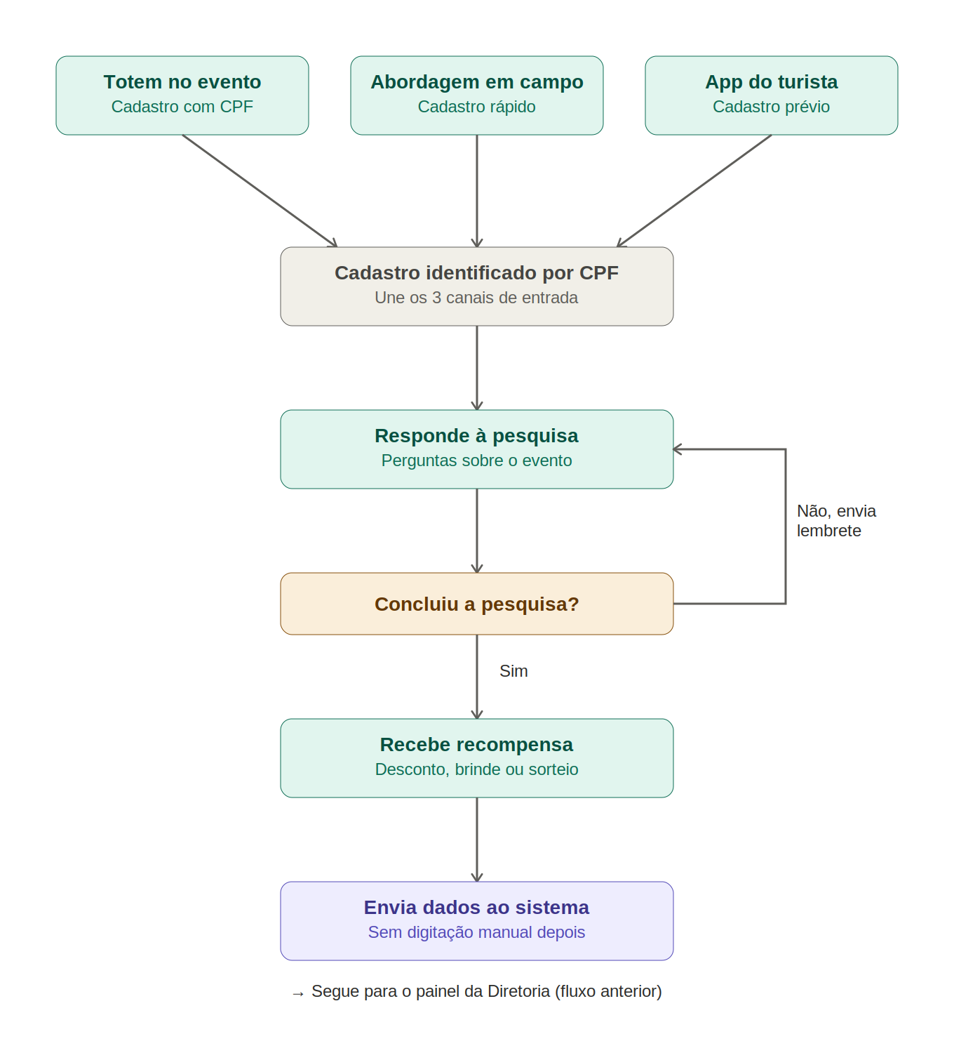
MOSTRA DE EXTENSÃO • SNCT 2026 • Ciência Delas • IFSP CAMPUS BIRIGUI
Desenvolvimento
• Engenharia de Requisitos & LGPD: Mapeamento completo de requisitos de usuário, funcionais e não-funcionais (anonimização de dados, CPF mascarado e alta disponibilidade).
• Concepção do Totem Físico: Modelagem 3D do gabinete em CAD (Montagem1.obj) e renderização WebGL interativa com paleta institucional.
• Construção dos Softwares: Desenvolvimento do terminal Kiosk em 4 passos sequenciais, App do Cidadão responsivo e painel analítico.
• Infraestrutura em Nuvem: Backend com API em Node.js/Express, banco de dados PostgreSQL em nuvem (Neon) e comunicação bidirecional em tempo real.
4

Slide 5
MOSTRA DE EXTENSÃO • SNCT 2026 • Ciência Delas • IFSP CAMPUS BIRIGUI
Resultados
• Protótipo Totalmente Funcional & Publicado: Ambiente em produção na nuvem (Vercel) com rotas ativas: /slides (apresentação técnica), /totem (kiosk autoatendimento) e /app (mobile).
• Telemetria e Impacto em Tempo Real: Votos emitidos no totem ou celular atualizam instantaneamente os gráficos de satisfação média, divisão morador/turista e feed ao vivo.
• Zero Fricção & Usabilidade Comprovada: Fluxo de autoatendimento concluído em menos de 20 segundos por munícipe, com teclado touch amplo e auto-reset em 3 segundos.
• Validação Multi-dispositivos: Comunicação simultânea entre terminal e apresentação via barramento em nuvem e redundância local offline.
5

Slide 6
MOSTRA DE EXTENSÃO • SNCT 2026 • Ciência Delas • IFSP CAMPUS BIRIGUI
Próximas etapas
• 1. Estruturação dos Fluxos e Casos de Uso: Finalização formal dos diagramas UML de interação (Munícipe, Entrevistador de Campo, Gestor de Turismo e Administrador).
• 2. Fabricação Física do Gabinete do Totem: Adaptação da estrutura metálica para acomodar o display touch de autoatendimento e módulo de processamento.
• 3. Testes de Carga e Segurança: Simulação de alta densidade de acessos simultâneos durante os horários de pico dos shows.
• 4. Teste Piloto em Evento Real: Homologação do sistema no Recinto de Eventos de Promissão em parceria com a Secretaria Municipal de Turismo.
6

Slide 7
MOSTRA DE EXTENSÃO • SNCT 2026 • Ciência Delas • IFSP CAMPUS BIRIGUI
Conclusões
• Integração Ensino-Sociedade: Aplicação direta dos conhecimentos do curso de TSI em uma demanda real de gestão pública do município parceiro.
• Ganhos Evidentes para a Prefeitura: Eliminação de custos com centenas de questionários de papel, fim do retrabalho de digitação e dados confiáveis para justificar investimentos.
• Cidadania Ativa & Inclusão: Voz garantida a jovens, idosos e moradores da zona rural de maneira acessível, moderna e transparente.
• Maturidade do Projeto: Apresentação com protótipo vivo, banco de dados conectado e arquitetura validada — demonstrando alto potencial de impacto para a Mostra de Extensão.
7

